Slide 1
«Символы города Нижний Тагил»
«Герб и флаг родного города»

Slide 2
Россия

Slide 3
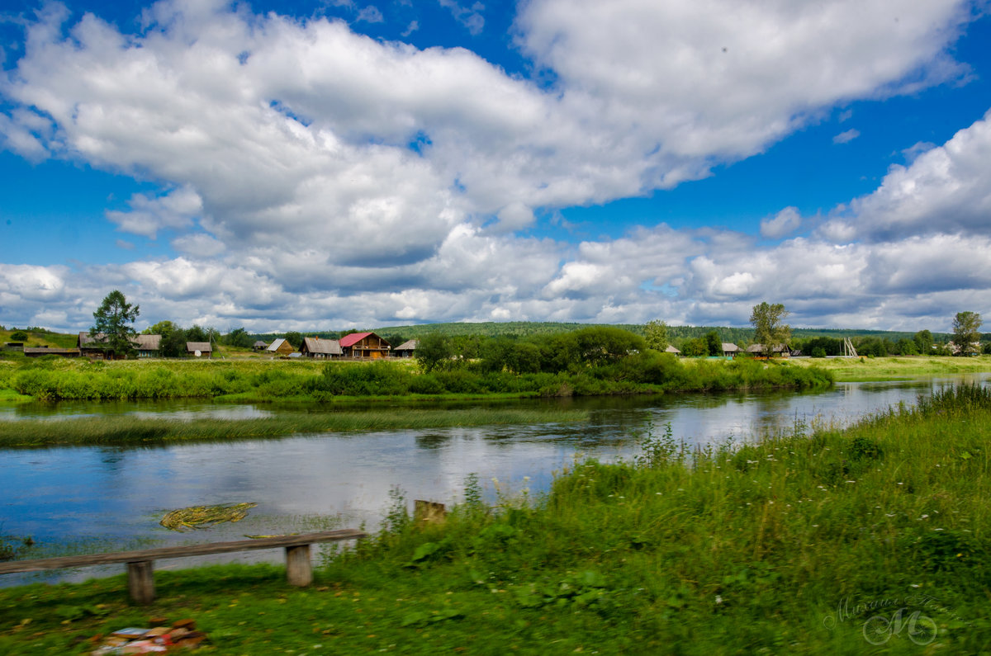
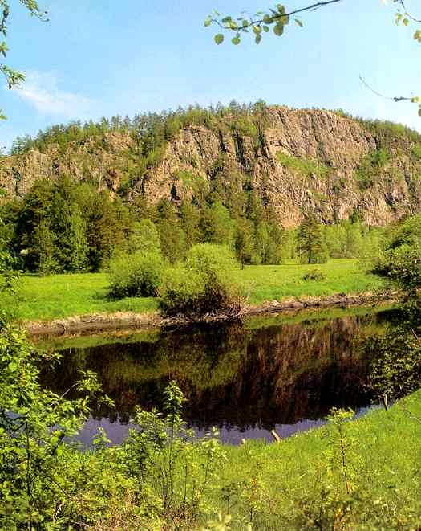
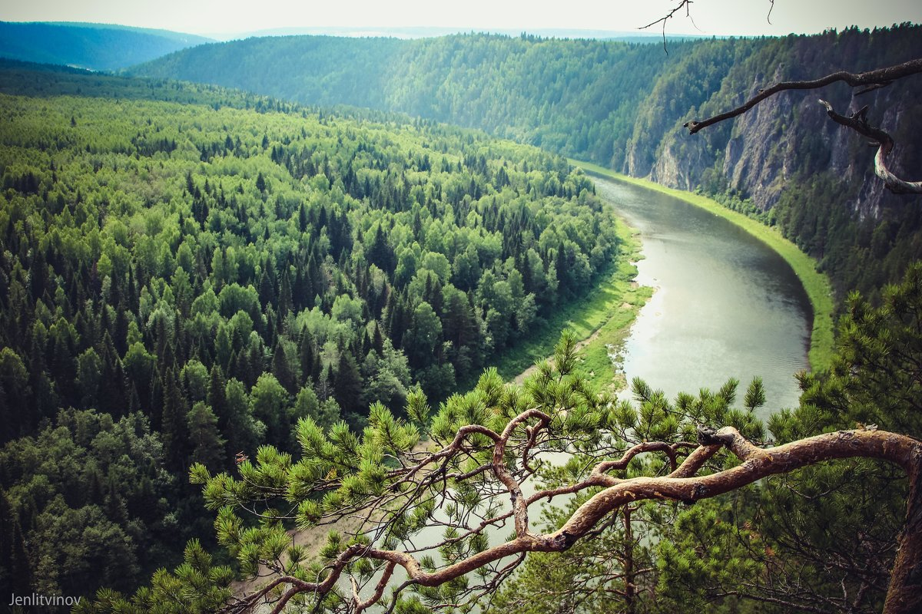

Slide 4
Нижний Тагил

Slide 5
Герб Флаг

Slide 6
Найди нужный герб

Slide 7
Герб города Нижний Тагил

Slide 8
Найди нужный флаг

Slide 9
Флаг города Нижний Тагил

Slide 10
Флаг Герб Нижнего Тагила

